Slide 1
TITLE
여기 사진
DATE NAME

Slide 2
목차
‘사진찍자’ 서비스 소개
시장 조사(수요조사)
기존 서비스 문제점
우리 서비스의 추구 방향
개발시 상세화면 구현
기대 효과

Slide 3
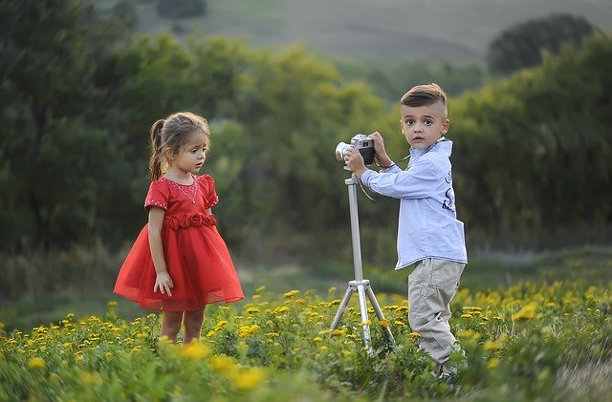
1
‘사진찍자’ 서비스 소개
‘내가 지금 있는 곳에서 인생샷 을 찍고 싶어요’

Slide 4
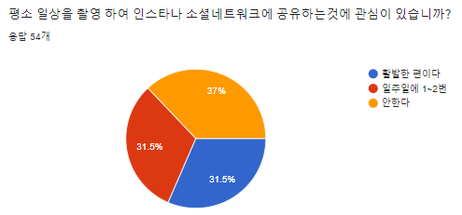
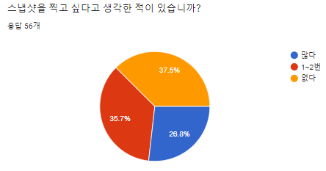
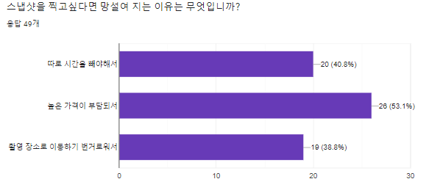
2
수요조사
1. 온라인 설문기간: 5월 28일~31일
2. 참가자: 56명
3. 참가자 성별:
여성 37명(66.1%) 남성 19명(33.9%)
4. 참가자 연령대:
10대 6명(10.7%) 20대 43명(76.8%)
30대 0명(0%) 40대 7명(12.5%)
63%가 소셜 네트워크에
일주일에 1-2번 이상 일상을 공유한다.
62.5%가 스냅샷에 관심이 있다.
53.1%의 사람들이 높은 가격이 부담되어 스냅샷을 망설인 적이 있다
*중복선택가능

Slide 5
3
기존 시스템
프린랜서 작가 입장
고객 입장
1.지속적인 본인 홍보 필요
2. 사진촬영 장소까지 출장경비,시간 소모가 크다
3.스튜디오에 중개 수수료
1.신뢰도 걱정
2.촬영 이후 추가적인 포토샵 서비스 부담
3.높은 가격과 하루 일과를 빼야해 시간 부담

Slide 6
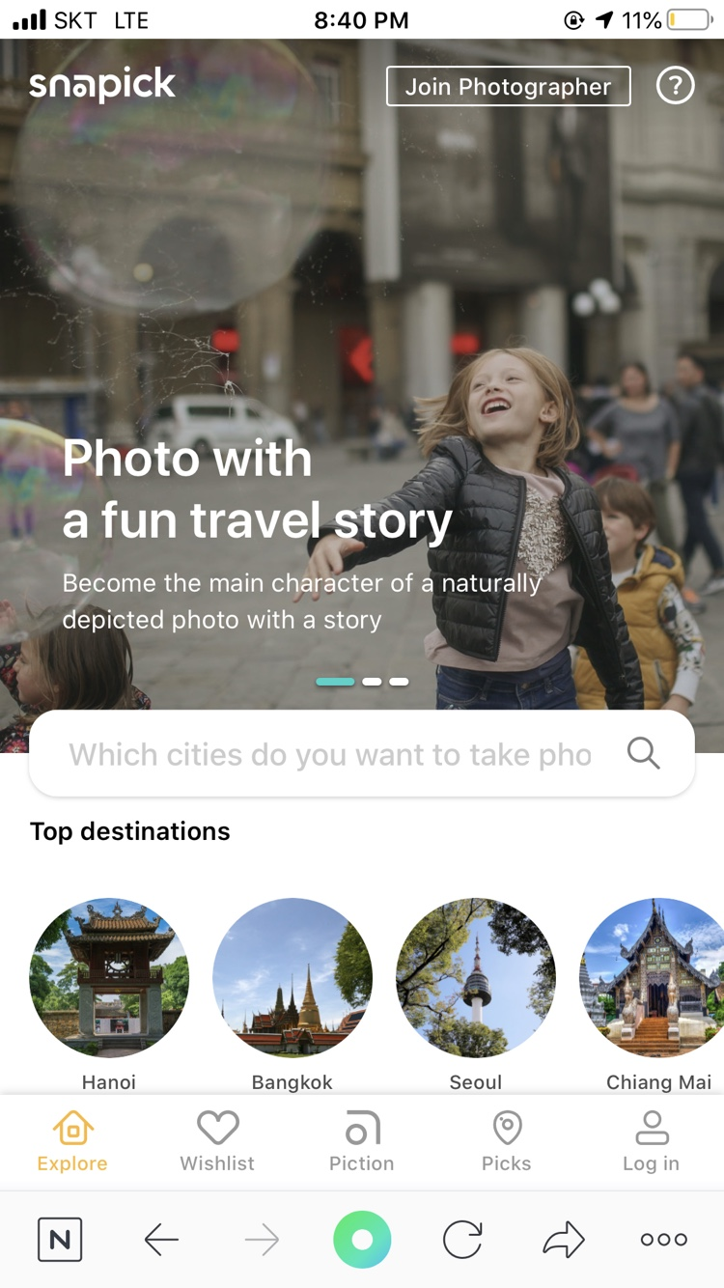
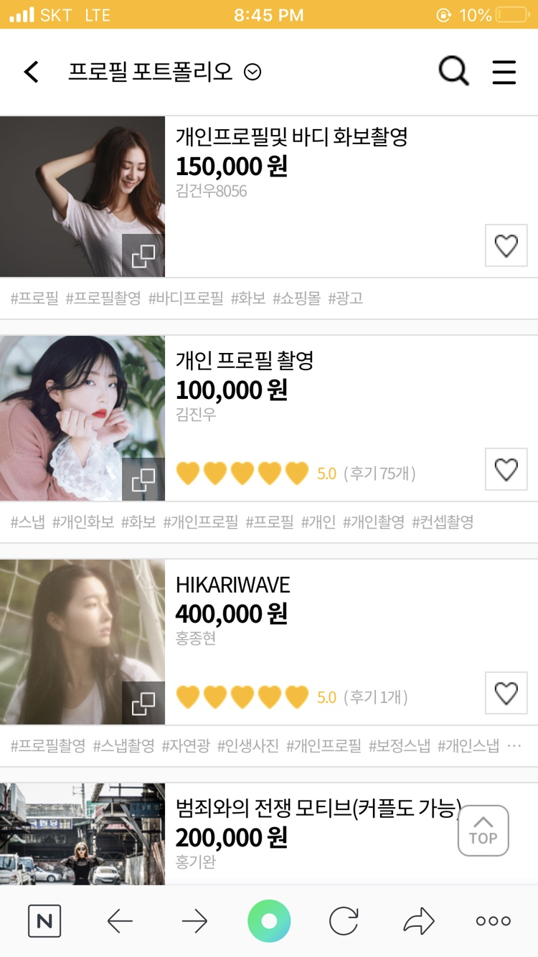
3
기존 서비스 특징&문제점
1.여행지 기반 스냅촬영
-> 스냅촬영 app으로 해비 유저 사용률 이끌어내기 부족
2. 보정 및 촬영 선택에 대한 정책 안내 부족
3. 포토그래퍼 수 절대적 부족(한 여행지당 5명이내…)1.
1.시간대비 너무 비싼 가격대
2. ui/ux 측면에서 정보 과다
3. 작가의 컨셉 대로 고객이 선택

Slide 7



4
우리 서비스 추구방향
1. 실시간 위치정보 기능을 통한 주변의 사진작가와 매칭
2. 전문 작가가 아니더라도 누구나 쉽게 작가 지원
3. 고객이 자유롭게 컨셉 설정 & 작가에게 문의

Slide 8
4-1
전국 작가 주거지 현황
경기도
(2000)
서울
(982)

Slide 9
4-2
작가의 자격?
1단계 | 2단계 | 3단계 | 4단계
일반인 | 사진작가학생, 경력1년 미만 | 경력 5년 미만 | 사진기능사 자격증보유,경력5년 이상
10000원/1시간 | 20000원/1시간 | 30000원/1시간 | 70000원/1시간

Slide 10



고객 모색 방향
먼저 사진을 찍어주고 싶어하는 사람(고객1)의 서비스에 중점을 두어 고객1를 많이 확보한 뒤, 사진을 찍고 싶어하는 사람(고객2)를 이끄는 방향
-> 일정 금액을 주고 사진협회에서 작가를 등록시킨다.
-> 지속적인 홍보로 일반인들이나 사진학과 학생들을 등록시킨다.
당근이당 !!!!
고객1
고객2

Slide 11

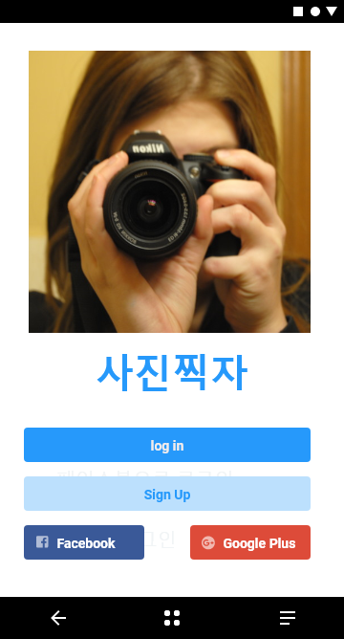
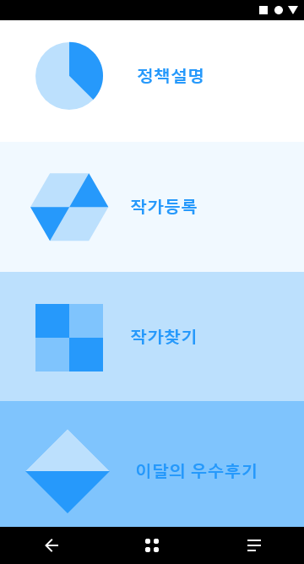
5
개발시 상세화면 구성
1) 앱 접속 및 기본 메뉴

Slide 12
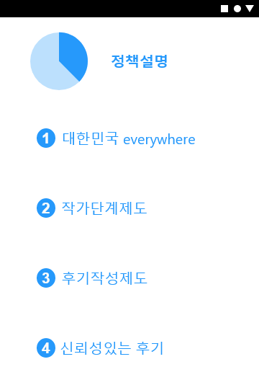
5
개발시 상세화면 구성
2) 정책설명
어플리케이션 유저들에게 어플리케이션에 대한 설명 페이지
서울 및 국내 주요 관광지 위주의 어플리케이션
작가마다 후기 및 추천수를 통해 프로필 업데이트
고객들은 서비스 이용 후, 결과물에 대한 후기를 작성하여 후기 모음 게시판에 등록 가능

Slide 13
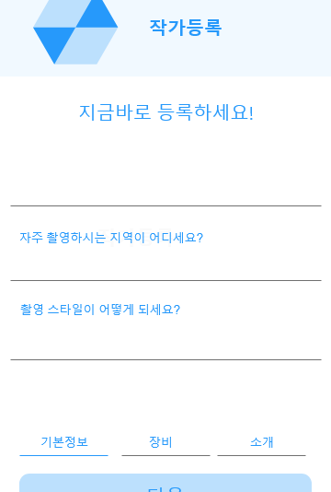
5
개발시 상세화면 구성
3) 작가 등록
포토그래퍼로 회원가입시 화면
포토그래퍼로 자신의 정보를 등록하면 개인 프로필 및 포트폴리오를 업로드할 수 있는 개인의 피드 생성
포토그래퍼가 활동하는 곳에 고객이 방문시, 작가의 위치 검색 가능 (지도 API 기반)

Slide 14
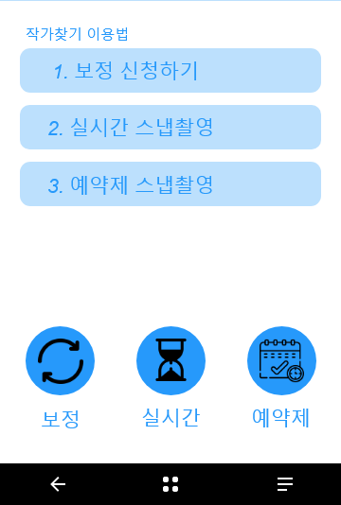
5
개발시 상세화면 구성
4) 작가 찾기
일반 유저로 등록 후, 이용가능한 서비스 안내 화면
‘1. 보정 신청하기’ >본인이 기존 가지고 있는 개인 사진을 전문가에게 파일을 주고받음을 통해 (실시간 채팅에서 파일 전송 및 수신) 보정 서비스를 받을 수 있다.
‘2. 실시간 스냅촬영＇ > 지도 API에서 내가 지금 위치하고 있는 곳 주변에 있는 포토그래퍼를 찾아 스냅촬영 문의를 한다.
‘3. 예약제 스냅촬영＇ > 2.실시간 스냅촬영과 달리 포토그래퍼의 예약 가능한 시간 및 장소를 사전에 예약하여 포토그래퍼에게 스냅촬영을 문의한다.

Slide 15
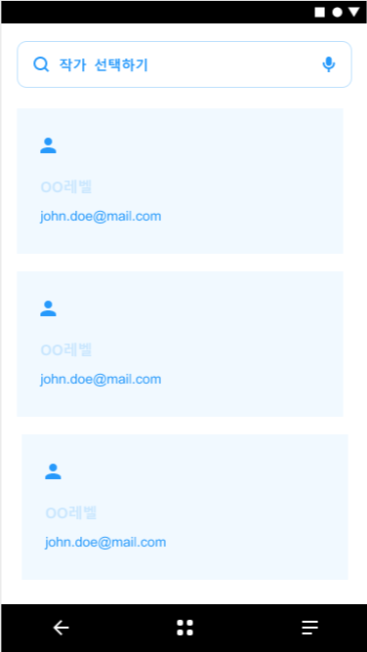
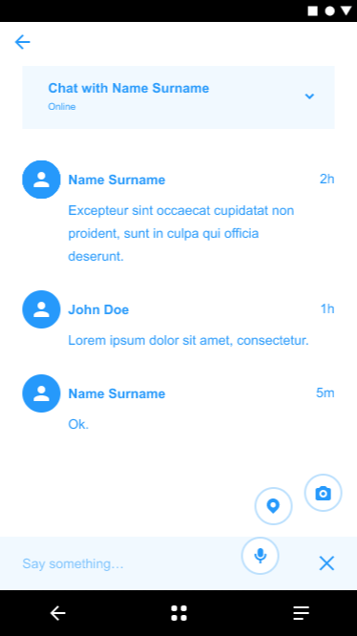
5
개발시 상세화면 구성
4-1) 보정 신청하기
고객이 보정하고 싶은 사진 작가에게 요청
해당 작가와 실시간 채팅으로 협의,상담
원하는 작가 찾기
작가와 실시간 채팅

Slide 16
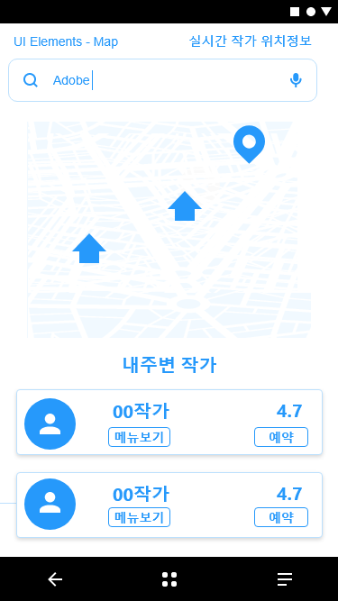
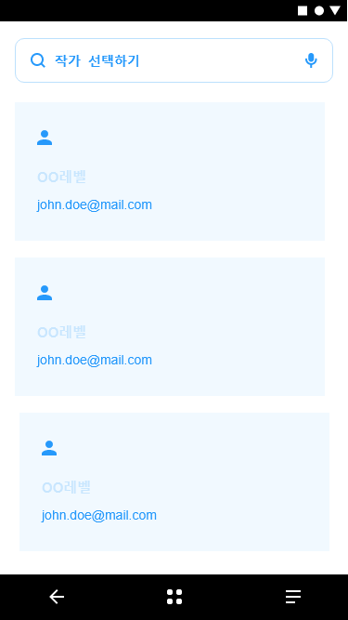
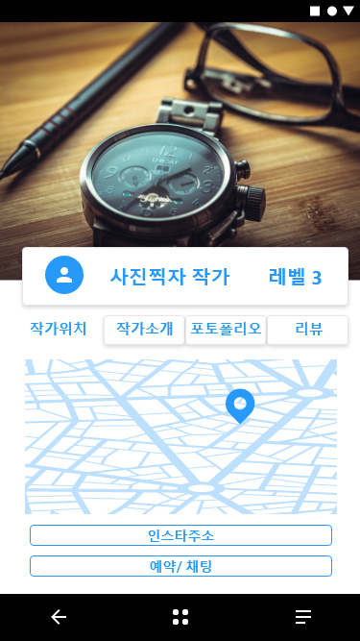
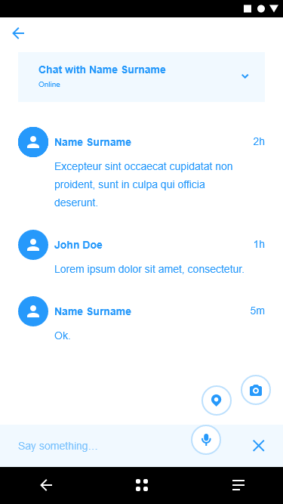
5
개발시 상세화면 구성
지도 API에서 내 위치 / 가능한 포토그래퍼 탐색 가능
원하는 작가 선택
해당 작가와 실시간 채팅으로 컨택
4-2) 실시간 스냅촬영
작가 위치 확인 지도 API
작가 선택
작가 상세 페이지

Slide 17
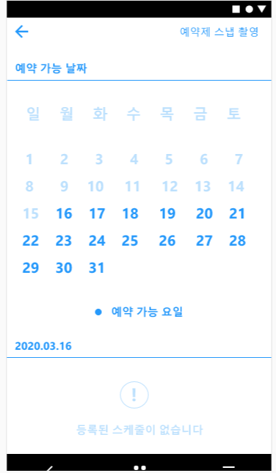
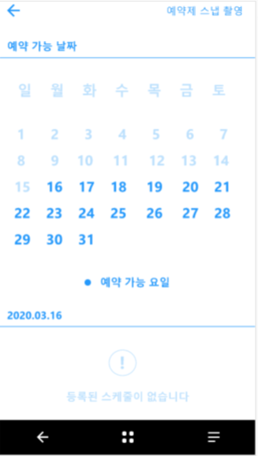
5
개발시 상세화면 구성
4-3) 예약 스냅촬영
원하는 시간대,장소 필터링
원하는 작가 선택
해당 작가와 실시간 채팅으로 컨택
작가 선택
작가 상세 페이지

Slide 18
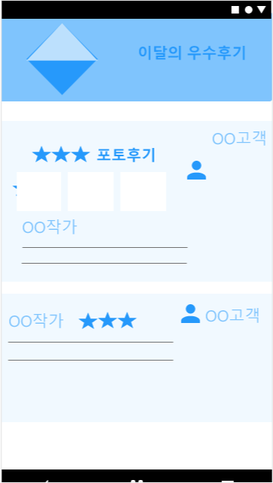
5
개발시 상세화면 구성
5) 후기 작성
이달의 우수후기
포토후기와 일반후기를 쓸 수 있으며, 후기를 남기면 적립금을 준다.

Slide 19
기대효과
개인역량이 있는 프리랜서, 학생들이 1인 프리랜서로 활동하기 좋은 여건(청년 일자리 창출 효과)
스냅샷,포토보정에 비용적 부담 느끼던 중,고등학생,대학생,사회초년생 까지 원하는 가격으로 이용가능
일회성으로 사람들이 쉽게 접근하여 즐길 수 있다.
주변의 가까운 작가가 찍어준 원하는 취향의 사진을 빠르게 얻을 수 있다.
추가적인 보정 서비스를 한번에 이용할 수 있다.
.

